Slide 1

Центр инициативного бюджетирования Научно-исследовательский финансовый институт Министерства финансов Российской Федерации Дополнительная профессиональная программа повышения квалификации «Инициативное бюджетирование»

Slide 2

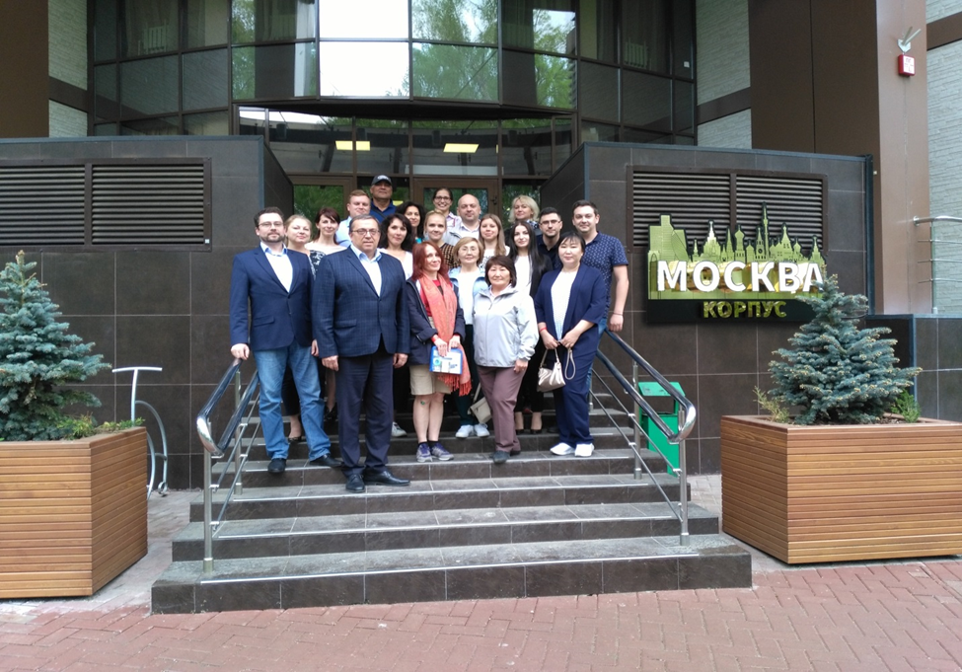
Программа повышения квалификации
В 2019 году НИФИ Минфина России дан старт дополнительной образовательной программе повышения квалификации по теме «Инициативное бюджетирование» - единственной образовательной программы в сфере инициативного бюджетирования в Российской Федерации

Slide 3
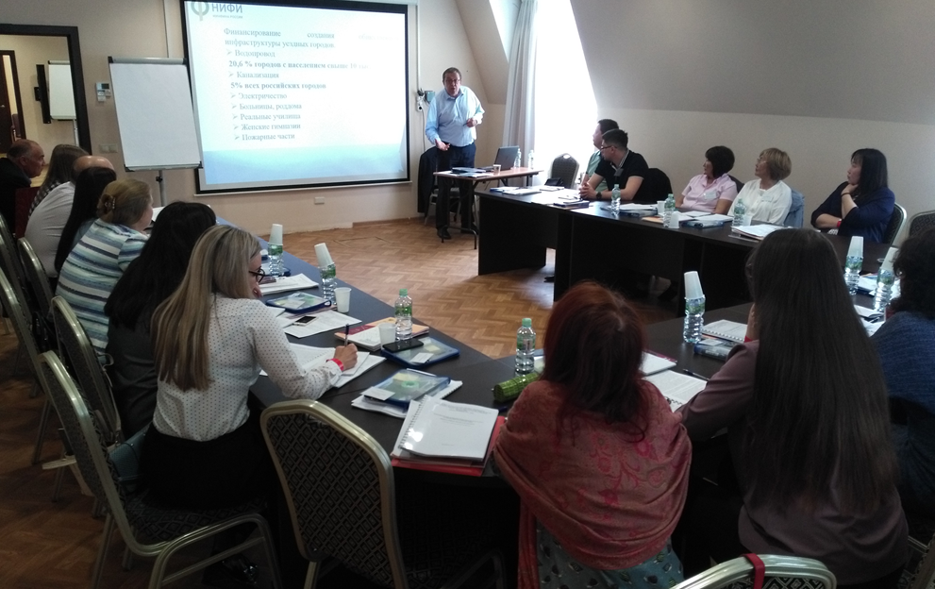
Программа повышения квалификации
Программа подготовлена и реализована сотрудники Центра инициативного бюджетирования НИФИ Минфина России

Slide 4
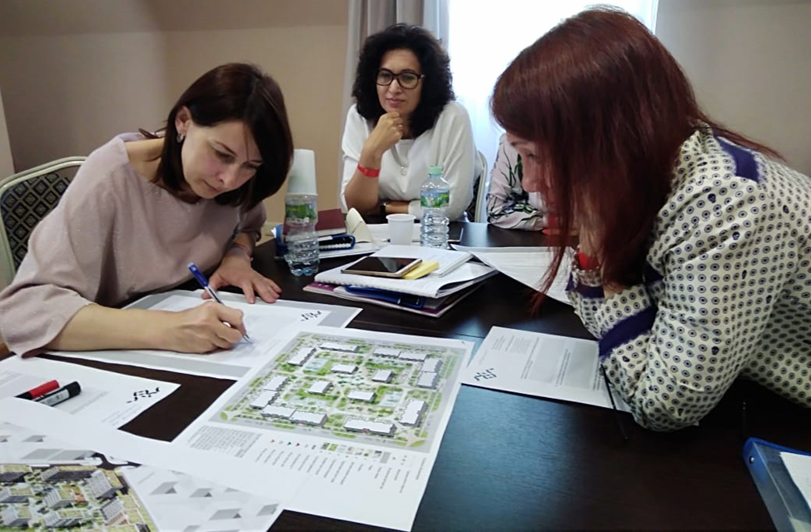
Цель реализации программы
Слушатель в результате освоения программы должен повысить профессиональные компетенции, получить следующие навыки:
умение использовать полученные знания в работе по практической
реализации проектов инициативного бюджетирования,
умение применять инструменты вовлечения граждан в принятие бюджетных
решений,
навыки подготовки нормативно-правовой, сопроводительной и проектной
документации,
навыки организации публичных обсуждений в рамках практик инициативного
бюджетирования

Slide 5
Содержание и разделы программы
История и современные тенденции развития практик участия граждан в развитии общественной инфраструктуры и предоставлении услуг в России и за рубежом.
Лестница участия». Основные разновидности практик участия граждан в местном управлении и их характерные особенности.
Инициативное бюджетирование как инструмент повышения эффективности общественных финансов.
Государственное регулирование и меры государственной поддержки партисипаторных практик.
Участие граждан в бюджетном процессе: практики инициативного бюджетирования.
Партисипаторное (соучаствующее) проектирование и планирование.
Партисипаторные практики вовлечения граждан в дела сообществ.
Формы организации и сопровождения практик инициативного бюджетирования в субъектах Российской Федерации.

Slide 6
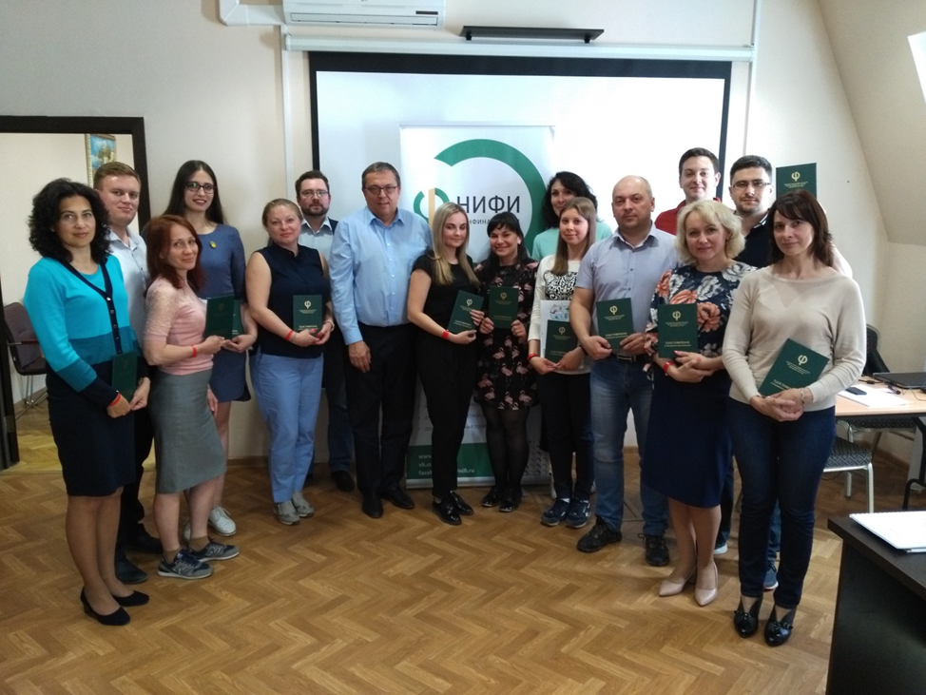
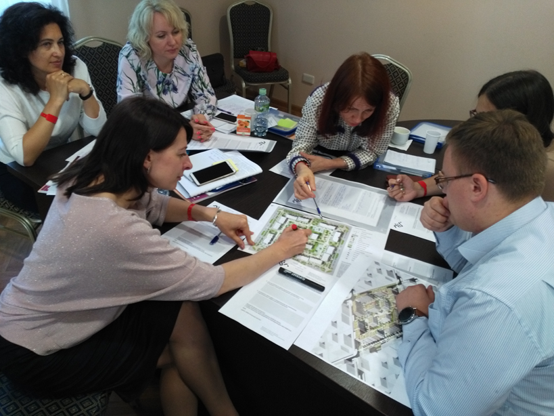
В 2019 году в программе приняли участие 19 человек из 12 субъектов Российской Федерации. В связи с растущим интересом субъектов к теме программы, дополнительная профессиональная программа повышения квалификации «Инициативное бюджетирование» запланирована к проведению
ежегодно.

Slide 7
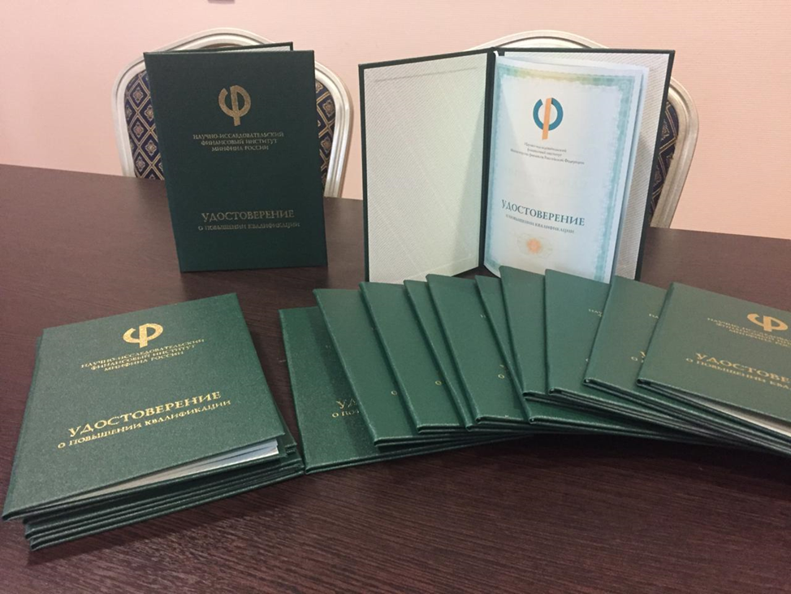
Полный курс программы составляет 40 часов аудиторной работы слушателя. По итогам обучения слушателям, успешно освоившим курс, выдаются удостоверения о повышении квалификации по программе «Инициативное бюджетирование»

Slide 8

Россия, Москва
103006 Настасьинский пер. 3, стр. 2
Научно-исследовательский финансовый институт Министерства финансов Российской Федерации
Центр инициативного бюджетирования
+7 495 699-37-07
www.nifi.ru

